Slide 1


«Анализ данных в информационной безопасности»
Лекция 1. Введение.
Чернышов Юрий Юрьевич
к.ф.-м.н., доцент кафедры «Информационные технологии и системы управления» ИРИТ РТФ УрФУ iu.iu.chernyshov@urfu.ru, telegram: @yuchernyshov

Slide 2
Организационная информация

Slide 3

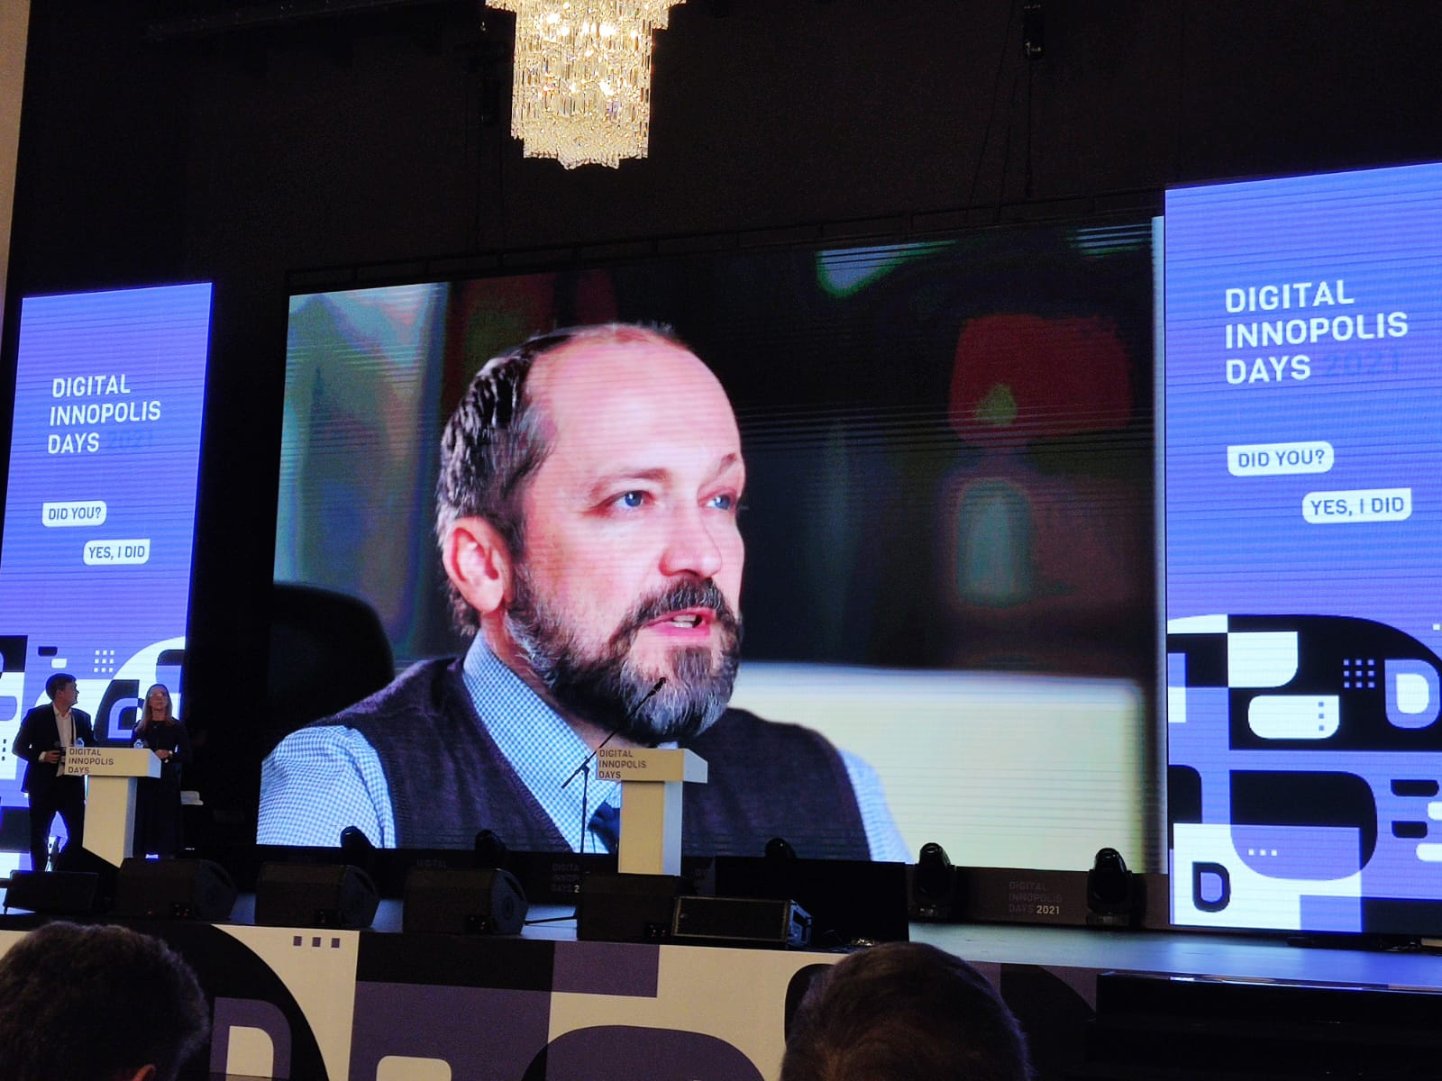


Как зовут преподавателя
Чернышов Юрий
Окончил УрГУ, матмех (2000), аспирантура УрГУПС (н.рук. проф. Баутин С.П.) (2000-2003), к.ф.-м.н. (2005)
20+ опыт преподавания (высшая математика, программирование, ИТ, ИБ), доцент ИРИТ-РТФ УрФУ,
20+ опыт работы в телекоме и ИТ,
Руководитель исследовательского центра UDV Group, заведующий лабораторией кибербезопасности NEO Lab в ИРИТ-РТФ УрФУ
Автор и преподаватель учебных курсов
Научное руководство дипломами, проектными практикумами
@yuchernyshov
ychernyshov@udv.group
https://t.me/AI4Security

Slide 4
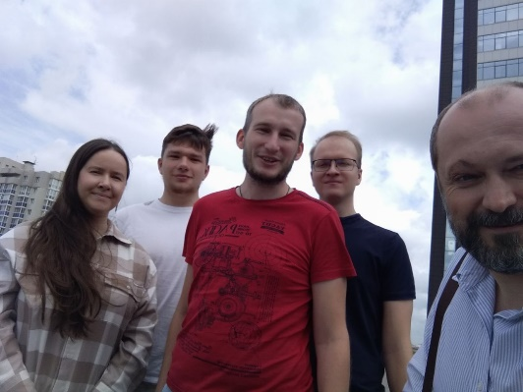
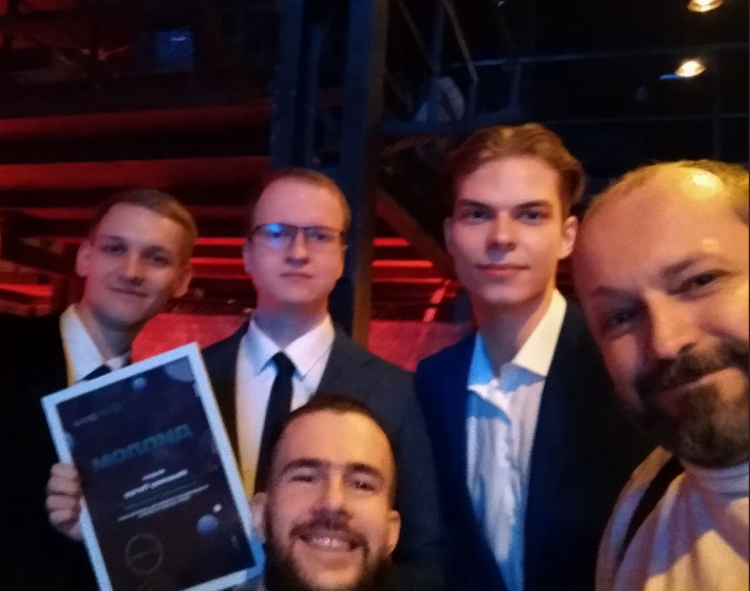
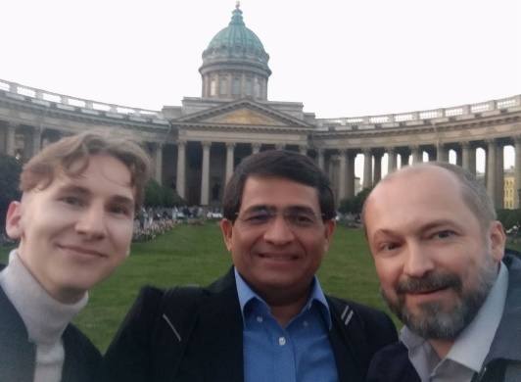
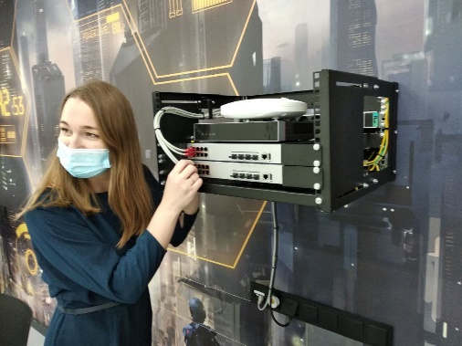
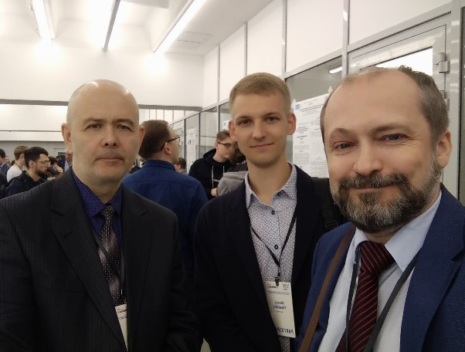
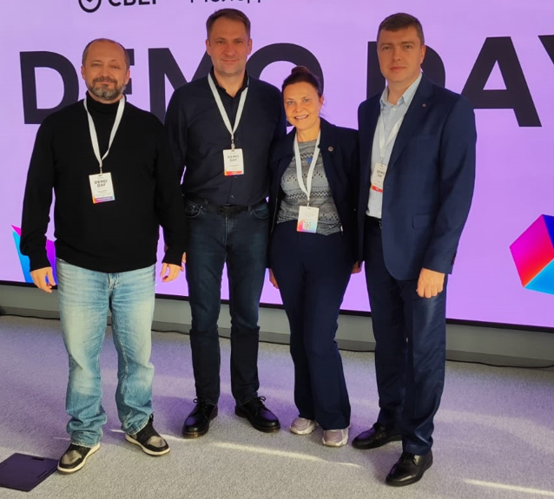

Исследовательский центр UDV Group
Исследования в области применения больших данных и ML в кибербезопасности
Статьи и патенты
Лаборатория кибербезопасности, сообщество Ural Cyber Security
Студенческие проектные практикумы (100+ человек и 10+ команд в весенний семестр 2022)
Дипломные и кандидатские диссертации
Лекции и курсы
Сотрудничество с ВУЗами и другими исследовательскими командами

Slide 5
Организационная информация о курсе
Форма отчетности: экзамен с оценкой.
Автомат: все сделанные домашние работы (оценка «3»),
теоретический вопрос +1 балл,
практический вопрос +1 балл
8 лекций (одна лекция в две недели), 16 практик (одна практика каждую неделю)
Домашние задания на практиках.
Канал курса: https://t.me/AI4Security
В канал будут выкладываться лекции, задания, можно будет задавать вопросы.
На практиках будут специальные задания, если их решить, то +1 бал на экзамене.

Slide 6
План курса
 | Дата, время | Название | Краткое содержание | Преподаватель
1.1 | 19.09.2023 | Лекция "Введение" | Задачи анализа больших данных. Математический аппарат. Инструменты (python, библиотеки). Визуализация. Аппаратное обеспечение. | Чернышов
1.2 | 19.09.2023 | Практика "Программирование python" | Основы: типы данных, структуры (списки, кортежи, множества, словари), операторы (условный, цикла), функции, классы, библиотеки. Установка на компьютер. Использование облачных сервисов (google colab) | Скороходов
1.3 | 26.09.2023 | Практика "Программирование python" |  | Скороходов
2.1 | 03.10.2023 | Лекция "Анализ данных систем мониторинга" | Основы статистики. Анализ статистических величин (матожидание, дисперсия, корреляция). A/B тестирование. Временные ряды Обучение с учителем: регрессия, классификация. Деревья | Чернышов
2.2 | 03.10.2023 | Практика | Pandas, numpy, scipy (матстатистика) | Скороходов
2.3 | 10.10.2023 | Практика | Sklearn. Регрессия: линейная регрессия, feature-engineering, переобучение и регуляризация. Классификация: деревья принятия решений, KNN, логистическая регрессия. | Скороходов
3.1 | 17.10.2023 | Лекции "Методы хранения и анализа информации" | Таблицы xls. БД (SQL, noSQL), виды, примеры запросов. Bash, регулярные выражения. | Синадский
3.2 | 17.10.2023 | Практика |  | Синадский
3.3 | 24.10.2023 | Практика |  | Синадский
4.1 | 31.10.2023 | Лекция "Машинное обучение" | Основы нейронных сетей. Кластеризация. | Чернышов
4.2 | 31.10.2023 | Практика | Классификация (DNN TF) | Болкисев
4.3 | 07.11.2023 | Практика | Кластеризация. | Болкисев
5.1 | 14.11.2023 | Лекция "NLP для ИБ - 1" | NLP. токенизация, очистка, векторизация, классификаторы. Типовые задачи ИБ с применением NLP: детекция скама, OSINT, анализ скриптов настройки и конфигурационных файлов. | Русинова
5.2 | 14.11.2023 | Практика | Классификация спама (https://spamassassin.apache.org). Sklearn, DNN TF. | Русинова
5.3 | 21.11.2023 | Практика |  | Русинова
6.1 | 28.11.2023 | Лекция "NLP для ИБ - 2" | CNN, RNN. Attention, transformer. LLM. | Русинова
6.2 | 28.11.2023 | Практика |  | Русинова
6.3 | 05.12.2023 | Практика | DevSecOps (LLM?) | Русинова
7.1 | 12.12.2023 | Лекция "Компьютерное зрение в задачах ИБ" | Задачи CV: классификация, детекция, сегментация. Инструменты. CNN. Типовые архитектуры (UNet, Yolo). Задачи биометрии. | Иванов
7.2 | 12.12.2023 | Практика | Детекция предмета. | Иванов
7.3 | 19.12.1023 | Практика |  | Иванов
8.1 | 26.12.2023 | Лекция "Алгоритмы поведенческого анализа" |  | Лисовский
8.2 | 26.12.2023 | Практика | Виды и формы представления информации в SOC. Снижение FP. Форензика. | Лисовский
8.3 | 26.12.2023 | Практика | Отбор на проектный практикум в SOC | Лисовский

Slide 7
Рекомендации по прохождению курса
Планируйте время на учебу и домашние задания
Конспектируйте
Задавайте вопросы на занятиях, в телеграм-канале
Не отставайте от заданного ритма, многие темы взаимосвязаны
Сохраняйте концентрацию на результате
Ищите информацию по непонятным вопросам, не оставляйте непонятные вопросы без ответа

Slide 8
О важности данных в различных задачах

Slide 9
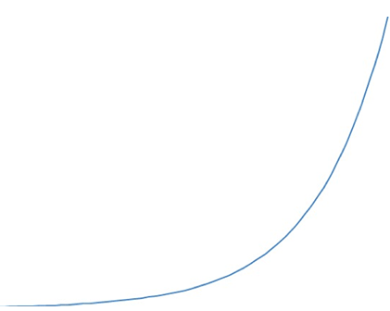
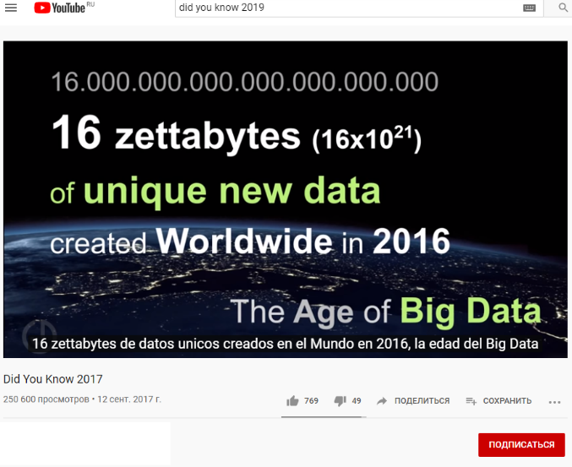
Возрастает роль методов работы с данными
Разработки с середины XX века
Много данных
Производительность оборудования
Недостаток производственных ресурсов, компенсируется цифровыми технологиями
Развитие ИТ
Повышение общей компьютерной и ИТ грамотности
Автоматизация производства
“Did you know Latest (2023)” https://www.youtube.com/watch?v=u06BXgWbGvA

Slide 10
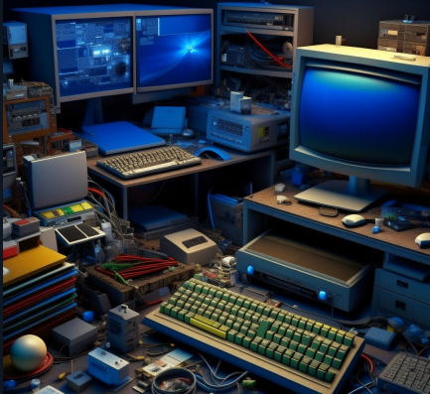
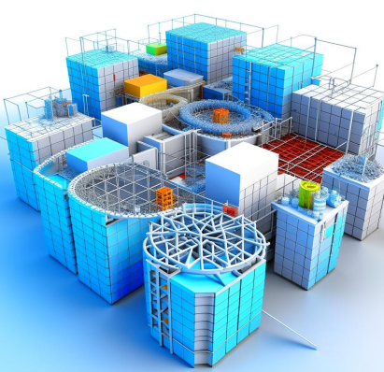
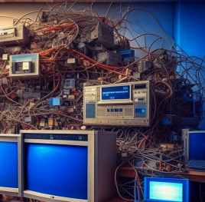










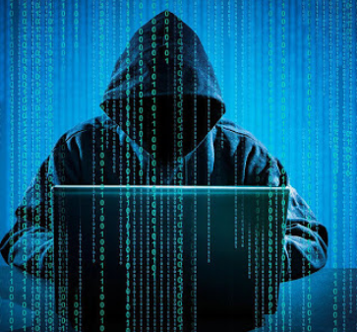
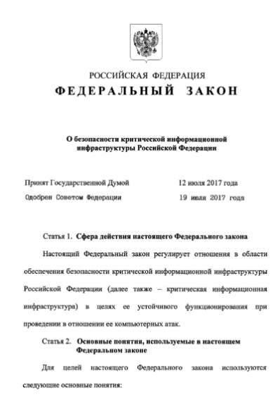






Технологические системы усложняются
Компоненты
Данные
Взаимодействие
SW Dev & Ops Tools
Поколения систем
Законодательство
Инфраструктура
Уязвимости

Slide 11
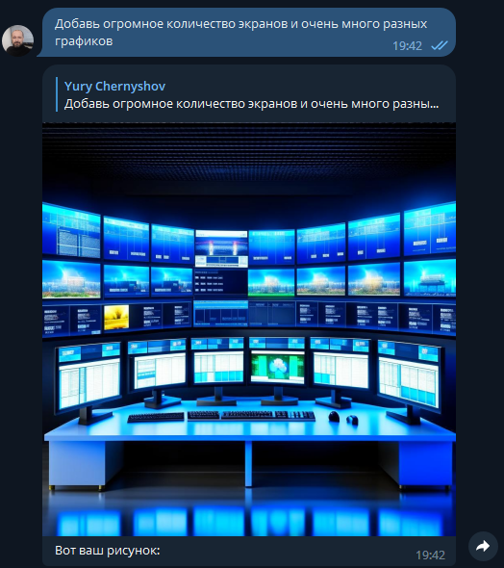
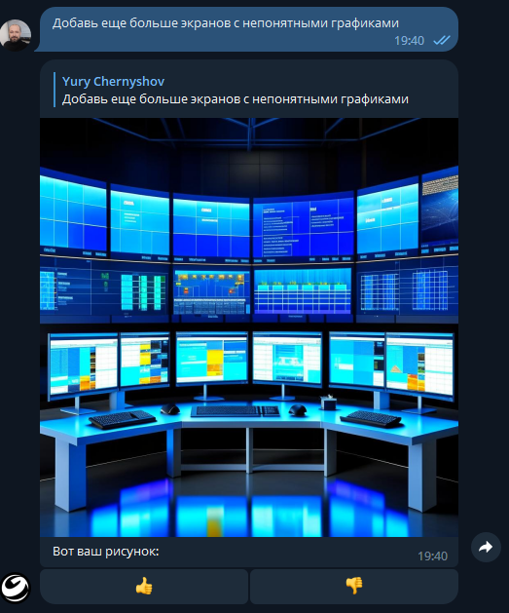
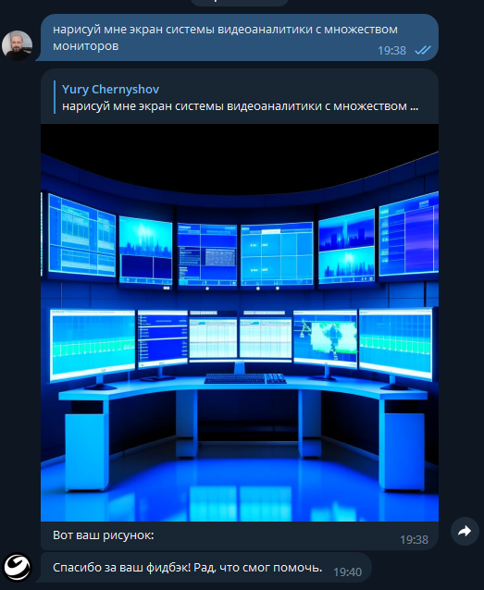
Потому что есть пределы человеческих возможностей

Slide 12
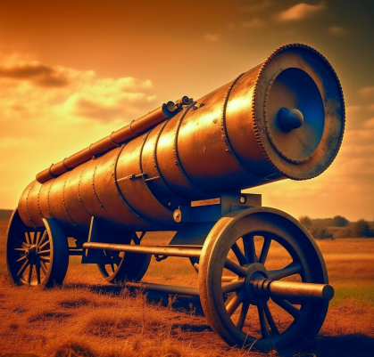
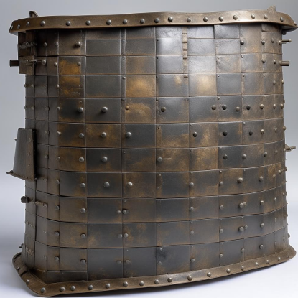
Люди перестают справляться…
Атака: SW (malware, tools), OPs (fishing, DGA, OSINT, reverse engineering), technologies (DeepFake), processes (APT, bruteforce)
Защита: tools (ngX – IDS, EDR, SOAR), Ops (reverse engineering, forensic, monitoring, automation), processes (0-trust model)
«Ключевые области внимания в применении ИИ в кибербезопасности»,
д.ф.-м.н., проф. Котенко И.В., RusCrypto-2023
https://www.рускрипто.рф/resource/archive/rc2023/files/15_kotenko.pdf

Slide 13
Этот курс про информационную безопасность
Аналитика и консалтинг
Анализ реализации требований НПА
Мониторинг изменений требований
Аудит состояния ИБ предприятия
Организация работы служб ИБ
Формирование кадровой структуры
Материально-техническое обеспечение, закупка оборудование и ПО
Эксплуатация
Поиск и анализ уязвимостей
Анализ уязвимостей в ПО, в системах, в процессах (bugbouty, DevSecOps)
Анализ действий хакерских группировок
Поведенческий анализ пользователей
Реверс инжиниринг (систем, протоколов)
Разработка новых инструментов и методов
Моделирование
Автоматизация
Машинное обучение

Slide 14
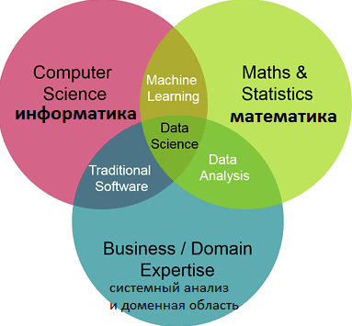
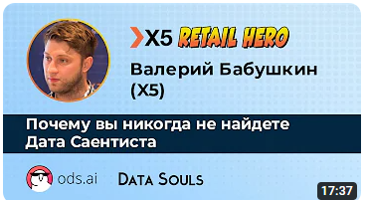
Что же такое DataScience? (слайд который не любят «инфоцыгане»)
Этот курс про науку о данных
Валерий Бабушкин «Почему вы никогда не найдете датасайнтиста»
https://www.youtube.com/watch?v=Cs3ae65tmKA

Slide 15
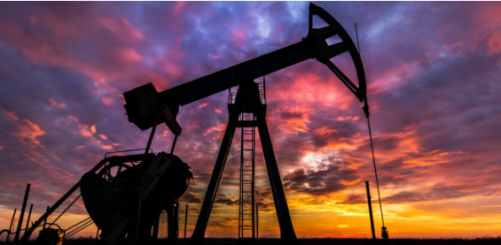
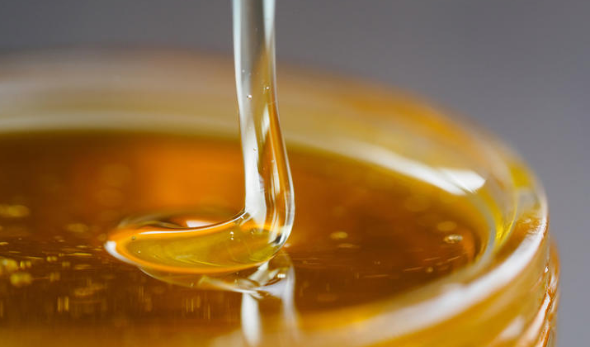
Что можно делать с данными
Поиск и сбор
Обработка
Передача и хранение
Организация доступа
Использование
Создание полезного продукта
Визуализация

Slide 16
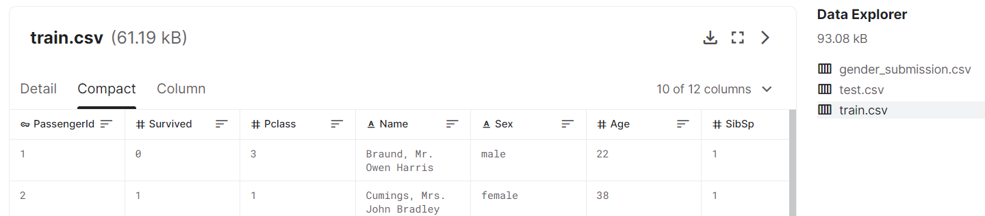
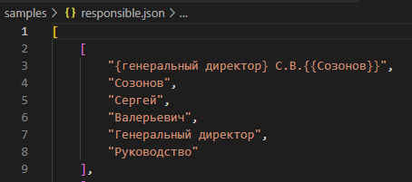
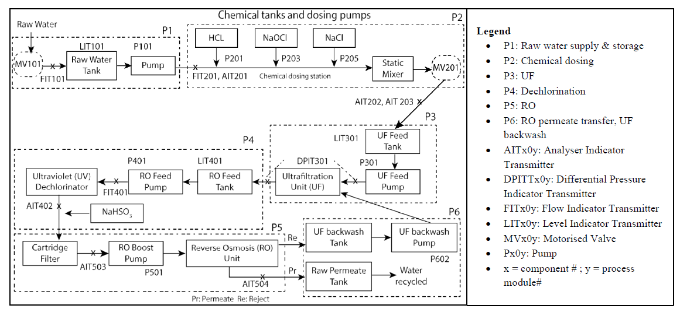
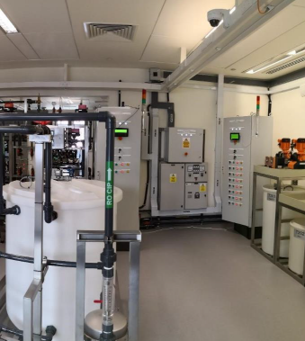
Данных много. Но данных мало.
Файлы различной структуры
XML/JSON + API
Измерения (OPC, snmp, modbus)
Базы данных
IOT
Киберфизические системы (видеоаналитика, СКУД)
Данные из информационных систем
Открытые источники, соревнования (kaggle.com)
Макет АСУТП SWAT https://itrust.sutd.edu.sg/itrust-labs_datasets/dataset_info/

Slide 17
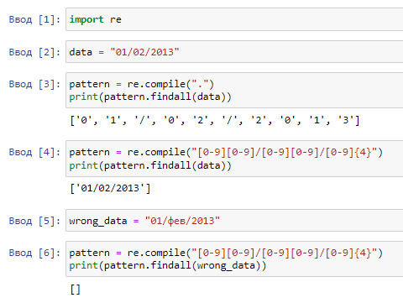
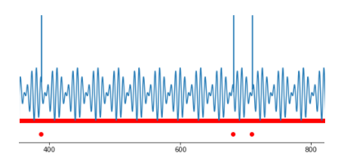
Особенно мало хороших данных.
Очистка от шумов
Анализ пиков
Регуляризация
Приведение типов
Прореживание
Обогащение

Slide 18
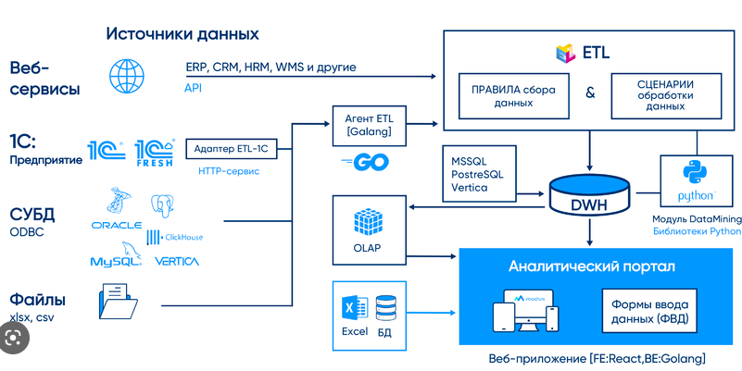
ETL: извлечь, передать, загрузить
Базы данных
Облака, озера
Системы распределенной обработки данных
Подготовка данных для использования
Полезный ресурс для ознакомления с терминологией:
https://www.bigdataschool.ru

Slide 19
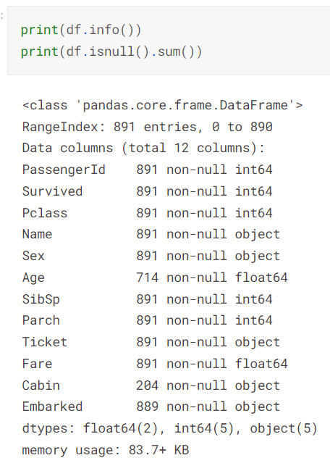
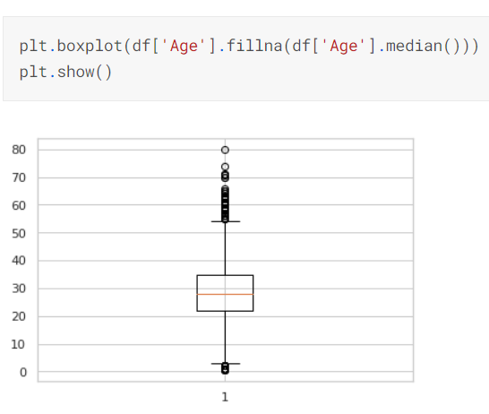
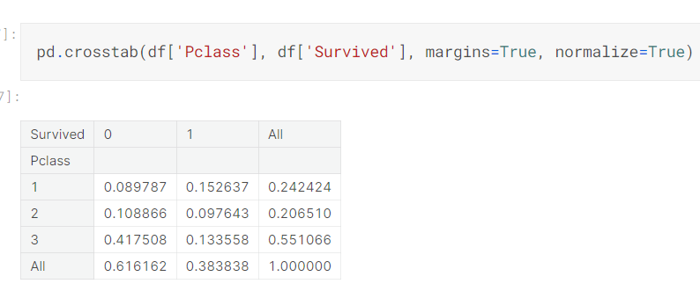
Прочитать «роман» в данных
Разведка EDA
Выявление скрытых закономерностей
Определение ключевых характеристик
Поиск взаимосвязей (корреляции)
Оптимизация, машинное обучение

Slide 20
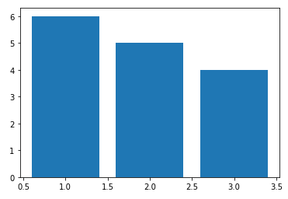
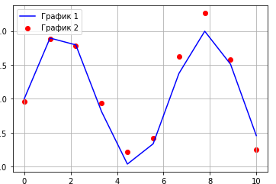
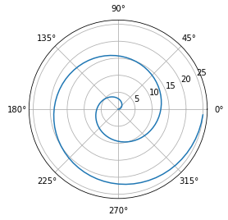
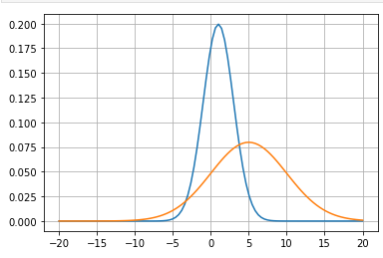
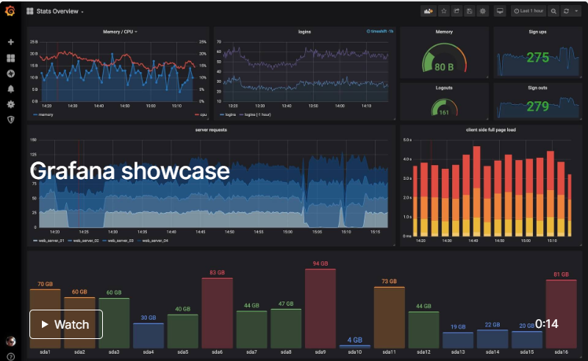
Посмотреть «картину» или «фильм» с данными
Графики
Гистограммы
Сводные таблицы
Фильтры
Динамические дашборды
https://grafana.com/
https://github.com/CyberLympha/Data-Science-Course/

Slide 21
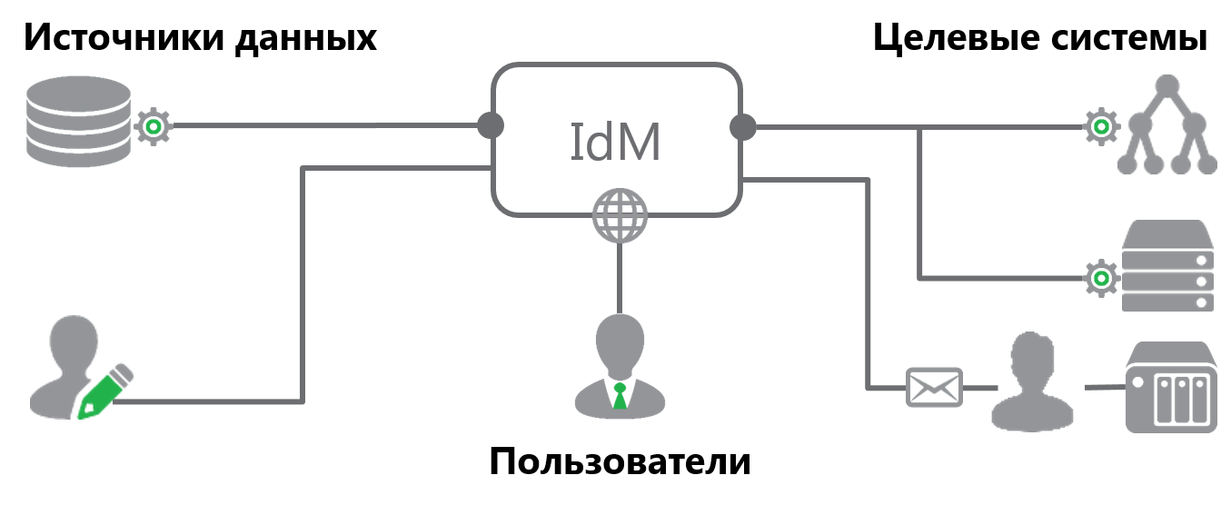
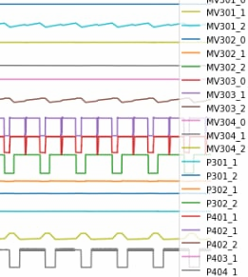
Каждый оставляет свой цифровой след
Множество данных о пользователях и системах
Данные разного вида: log-файлы, сетевые трейсы, CRM данные, видеоаналитика, геоданные, биллинг, активность в Интернет
Методы анализа: кластеризация, распознавание паттернов, детекция аномалий
Методы моделирования: конечные автоматы, временные ряды, нейронные сети
Применения в ИБ: SOC, UEBA, CPS

Slide 22
А если его не хватает, то можем смоделировать
SUTD: SWAT, WADA, EPIC, IoT
Skolteh: SKAB
Harvard: TEP
Numenta: NAB
https://www.youtube.com/watch?v=i4vCG4clNZQ
https://itrust.sutd.edu.sg

Slide 23
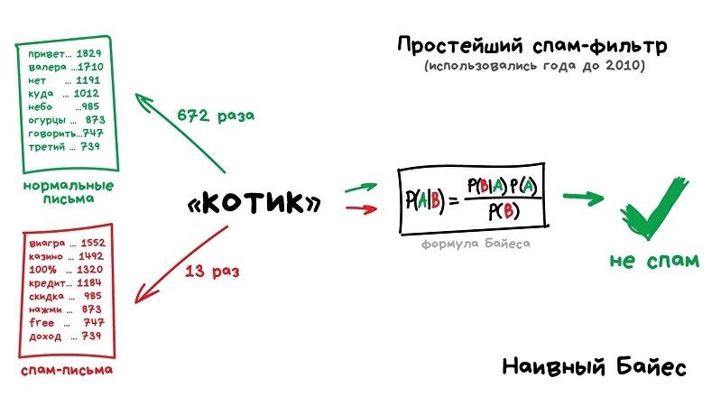
Пример 1: распознать спам
Ключевая идея: научить модель реагировать на наличие слова или сочетания слов в письме
Слабость гипотезы: предположение о независимости слов между собой
Реализовано почти везде
«Машинное обучение для людей»
https://eldf.ru/machine-learning-base-article

Slide 24
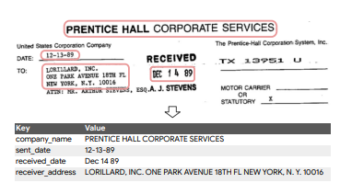
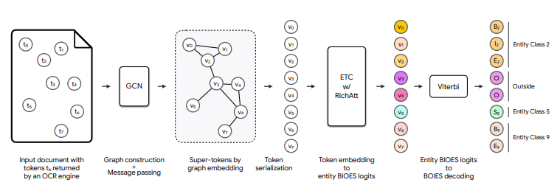
Пример 2: Выявить фальсификацию в документе
Разобрать (parse) документ и определить структуру
Найти ошибки, несоответствия, фальсификации
Проверить наличие обязательных элементов (водяные знаки, печати, подписи, регистрационный номер)
Сравнить структуру документа и извлеченные признаки (с их взаимосвязями) с базой знаний
https://arxiv.org/pdf/2203.08411.pdf?fbclid=IwAR3dPTd9te2df45np_tn8INEycE23JzpYIzOVh83FH14_DFqkMJzvkXMd5w

Slide 25

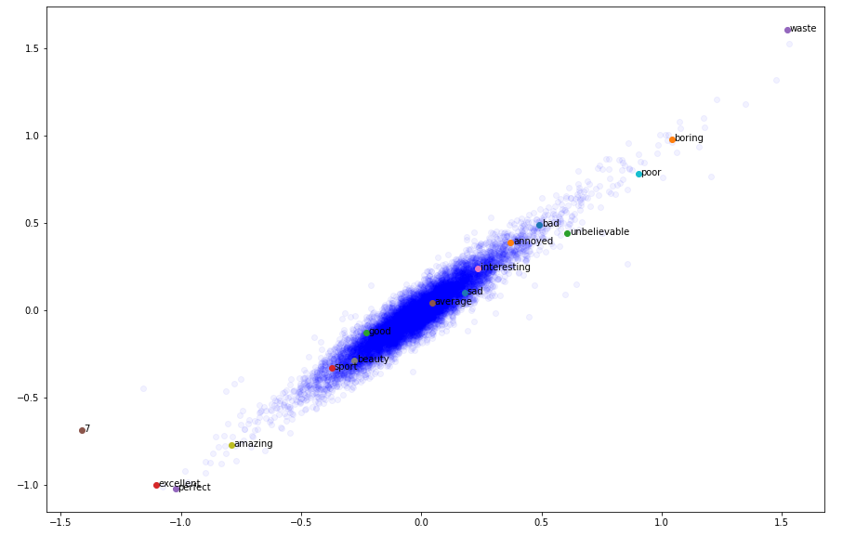
Пример 3: NLP в инфобезе
Сбор данных из открытых источников: Интернет, социальные сети, мессенджеры, чаты.
NLP анализ для понимания структуры, извлечения сущностей, построения взаимосвязей и анализа.
Применения:
Мониторинг новостей
OSINT. Threat Hunting.
Распознавание информационных атак, «информационные цунами»

Slide 26
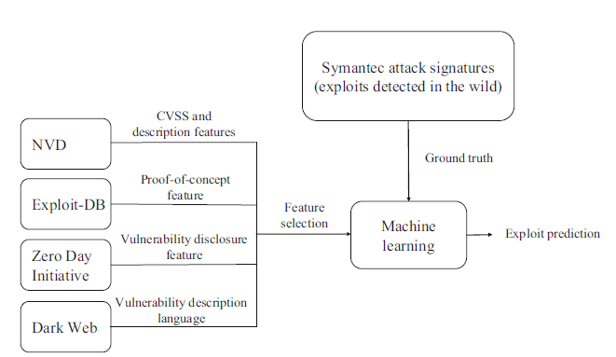
Пример 4: Threat Hunting, OSINT
Анализ открытых и закрытых источников
Обнаружение информационного взаимодействия
Анализ семантики
Извлечение фактов
Формирование правил
из книги “AI in Cybersecurity”

Slide 27
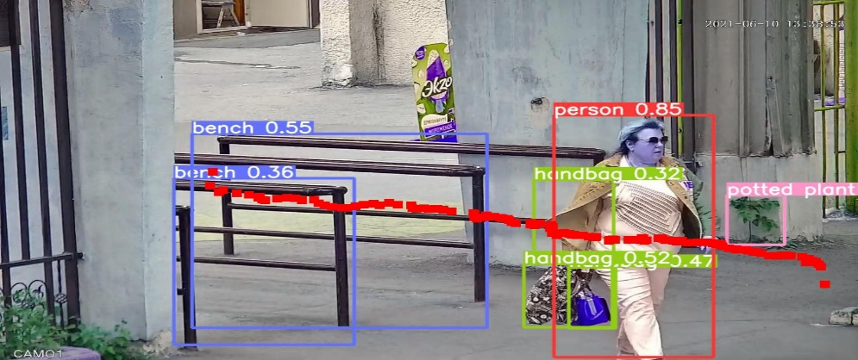
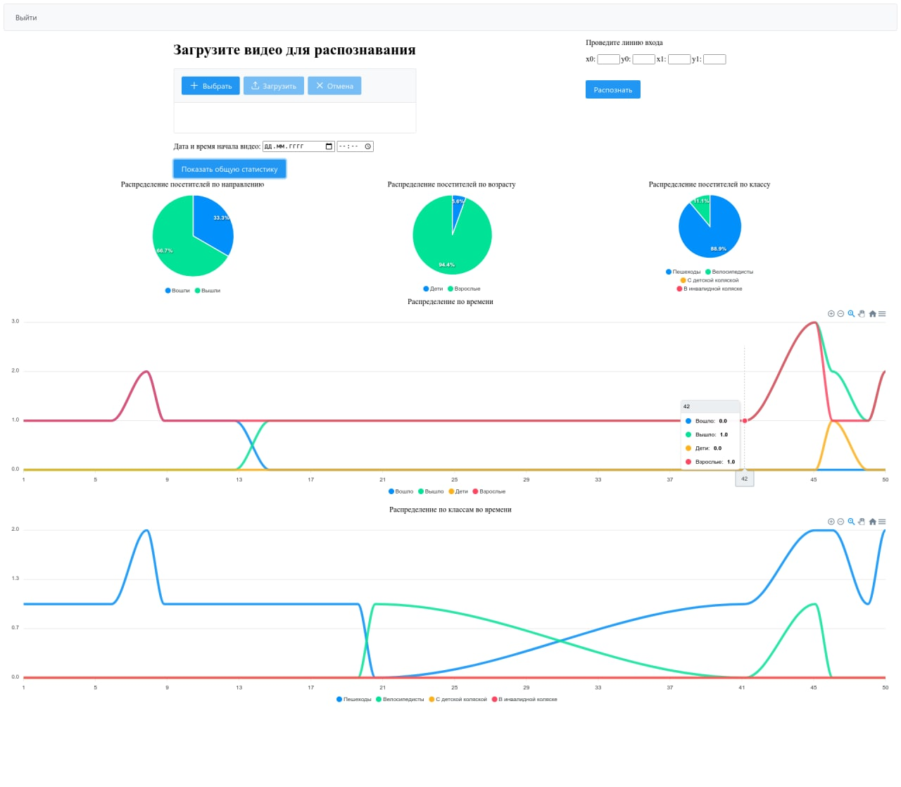
Пример 5: Видеоаналитика
На основе данных видеонаблюдения создавать интеллектуальные функции для решения задач для повышения эффективности использования видеонаблюдения.
Прикладные задачи:
Обнаружение факта пересечения периметра
Контроль количества человек в помещении (офис, ТЦ) при эвакуации, других задач безопасности, в маркетинге.
Проезд автомобиля через контрольную зону.
Контроль закрытых производственных зон (ЦОД, склад, …)

Slide 28
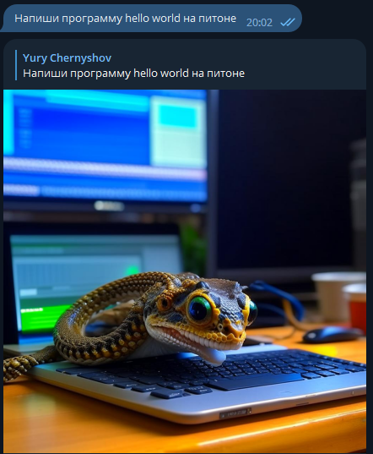
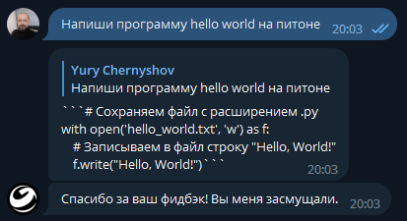
Пример 6: Большие языковые модели
OpenAI: GPT-2,3,4, chatGPT
DeepMind
Amazon
Microsoft
…
Sber (gigaChat)
Yandex (YandexGPT)
Hugging Face консорциум BLOOM
GPT-2 (1.5B параметров), GPT-3 (175B параметров)
Cуперкомпьютер, который занимается вычислениями ChatGPT: 10 000 видеокарт и 285 000 процессорных ядер. Обучение ChatGPT: более 1300 МВт/ч.

Slide 29
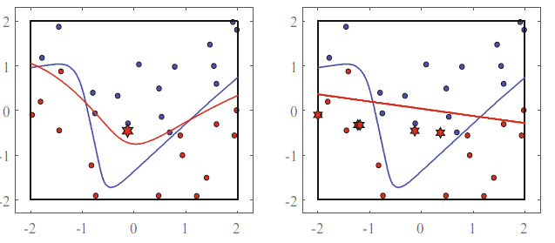


Пример 7: ИИ тоже надо защищать
ML также может быть объектом атаки
Уклонение (Evasion): изменение исходных данных таким образом, что модель не может их правильно обработать (например, one-pixel attack)
Отравление данных (Data poisoning, Causative attacks): изменение поведения модели с помощью специальным образом измененных данных
Кража модели и анализ (reverse engineering)
«Троян» в модели глубокого машинного обучения, позволяющий получать нужную реакцию модели с помощью специального входного «сигнала» (экземпляра данных)
https://openai.com/blog/adversarial-example-research
https://bdu.fstec.ru/threat

Slide 30
Уже почти все… Давайте подведем краткие итоги…
Данные окружают нас повсюду
Не из каждого набора данных можно извлечь пользу
Во многих задачах разумная автоматизация позволяет решать задачи эффективнее, быстрее точнее

Slide 31
Что понадобится для эффективного прохождения курса
Математика: линейная алгебра, статистика
Программирование: python
Инструменты для работы с данными
Предметная область: сети передачи данных, операционные системы, информационная безопасность

Slide 32
Что рекомендуем почитать
курсы (stepik.org)
видео: https://www.youtube.com
статьи (habr.com, arxiv.org)
telegram-каналы, сообщества в социальных сетях,
участие в сообществах (ODS.ai, ML EKB, UCS)
книги
практика
kaggle.com – популярная платформа для соревнований, обмена опытом в области работы с данными и машинного обучения
работа в google colab

Slide 33

Спасибо за внимание!
@yuchernyshov
ychernyshov@udv.group
Дорогие друзья, если Вам интересна тема
машинного обучения, присоединяйтесь к командам
Исследовательского центра UDV Group или
УрФУ, в которых я занимаюсь вопросами применения ML
для различных производственных задач, в том числе для
Информационной безопасности.

